Slide 1
Njuren
Tor modin & Sahand Khodabandehloo

Slide 2
Njurfunktionen
Reglerar vätske- och elektrolytbalansen
Antidiuretiskt hormon (ADH)
Jonkoncentration $\left({Na}^{+}, K^{+}, {Ca}^{2+}\right)$
Antidiuretiskt hormon (ADH)
Jonkoncentration (〖𝑁𝑎〗^+, 𝐾^+, 〖𝐶𝑎〗^(2+) )
Producerar enzymet renin
Blodtryckskontroll
Antidiuretiskt hormon (ADH) & Erytropoetin (EPO)
$⟹$ Erytropoes
Blodtryckskontroll
Antidiuretiskt hormon (ADH) & Erytropoetin (EPO)
⟹ Erytropoes
Utsöndrar slaggprodukter och främmande ämnen
Notes:
Reglerar vätske- och elektrolytbalansen
, alltså jonkoncentrationen, med hjälp av frisättningen av hormonet ADH från hypofysen i hjärnan som påverkar vattenupptaget i njurarna.
Producerar enzymet renin
som kontrollerar blodtrycket. När syrekoncentrationen sjunker, stimulerar enzymet frisättningen av ADH samt produceras hormonet EPO i njurarna som i sin tur stimulerar produktionen av röda blodkroppar i en process kallad erytropoes för att öka blodvolymen och syreupptaget.

Slide 3
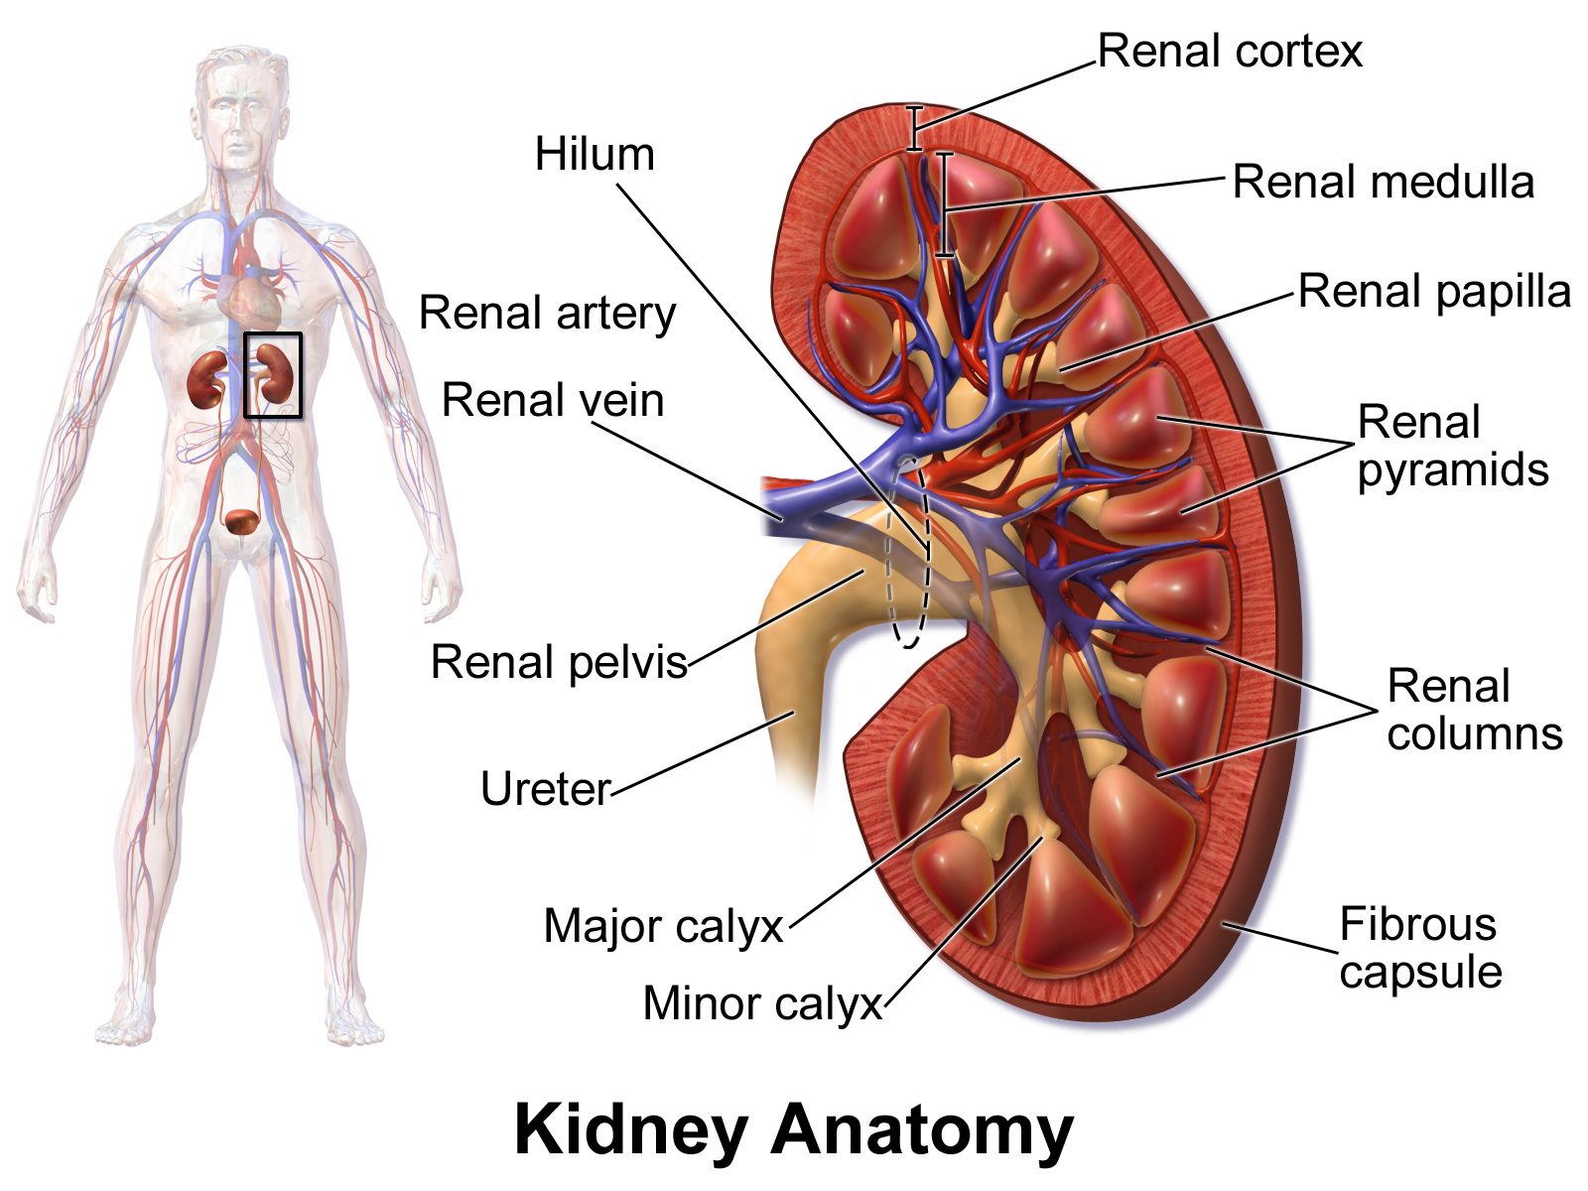
Anatomi
Ligger bakom bukhinnan
(Grekiska retroperitonealt)
Binjure
Njurbark
Njurmärg
Njurbäcken
Urinledare & Urinblåsa
Nefron
Figur 1 – Njurens anatomi med medicinska strukturella termer. Bildkälla: https://upload.wikimedia.org/wikipedia/commons/thumb/d/d6/Blausen_0592_KidneyAnatomy_01.png/250px-Blausen_0592_KidneyAnatomy_01.png

Slide 4
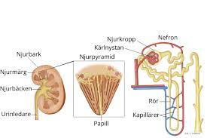
Nefron
Njurens funktionella enhet
Upp till en miljon per njure
Här bildas urin
Färdig urin samlas i njurbäckenet (Grekiska pelvis renalis)
Transporteras via urinledaren (Grekiska ureter)
Tillfällig förvaring i urinblåsan (latin vesica urinaria)
Notes:
Nefronen kallas njurens funktionella enhet och det finns upp till en miljon per njure, där varje nefron är en filtreringsenhet som har i uppgift att omvandla blod till urin samt att återabsorbera ämnen från den så kallade primärurinen.

Slide 5
Hur mäter man funktionsnedsättning
Ultraljud→ [Njursten], hydronefros (vidgning av njurbäckenet), och [cystor].
Kreatinin i blodet
Blodflöde till njurarna (ultraljud, dopplereffekten)

Slide 6
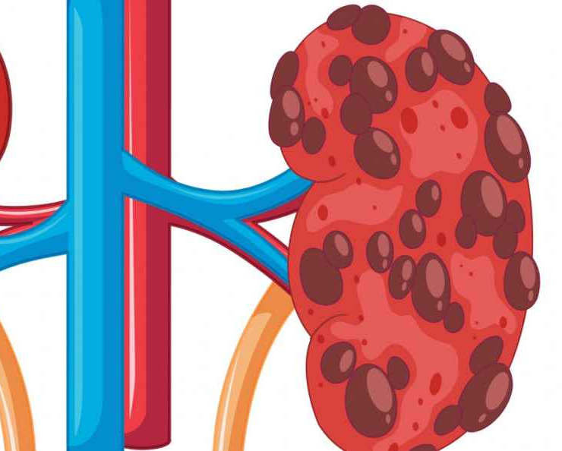
Njursjukdomar
Njurfunktionen avtar med åldern
Njurskador upptäcks ofta sent
Njursvikt (80-90% förlorad funktion)
Njurarnas kapacitet att rena blodet är mer än dubbelt är vad som krävs
  Man klarar sig med en njure!

Slide 7
Källor
Webkällor
Njurar och urinvagar (1177) (hämtad 2022-03-22)
Kidney (Wikipedia) (hämtad 2022-03-22)
Njurar och urinblasa (Rontgen) (hämtad 2022-03-22)

Slide 8
TACK
Tor Modin
torm@kth.se
Sahand Khodabandehloo
sahandkh@kth.se

